Slide 1

Заняття 18.05.2022

Slide 2
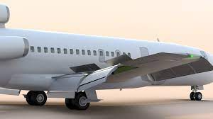
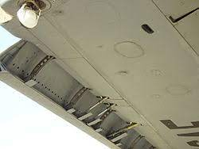
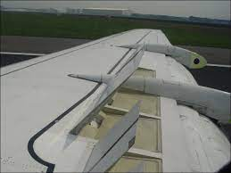
Механізація крила

Slide 3
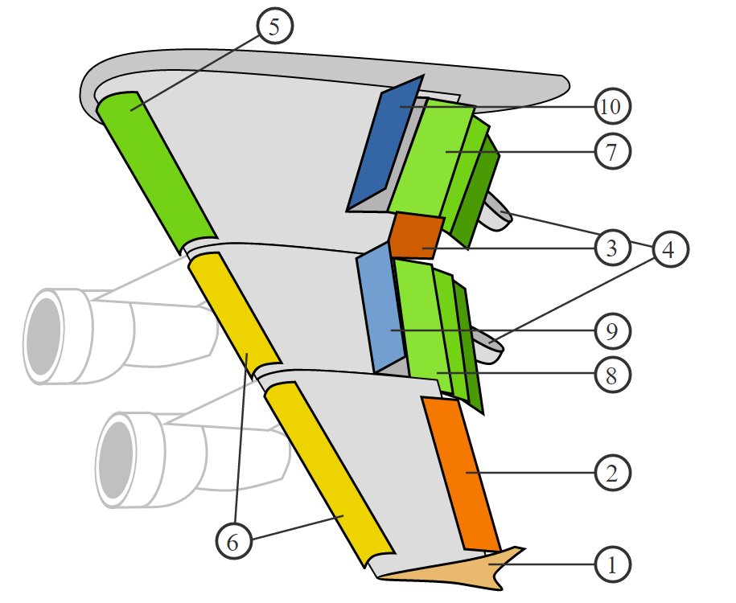
1 — закінцівка крила
2 — кінцевий елерон
3 — кореневий елерон
4 — обтічники механізму приводу закрилків
5 — предкрилок
6 — предкрилок
7 — кореневий (або внутрішній) трищільовий закрилок
8 — зовнішній трищільовий закрилок
9 — інтерцептор
10 — інтерцептор/спойлер

Slide 4
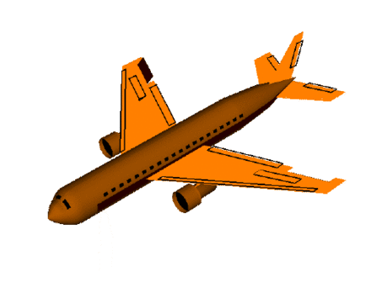
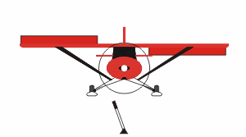
Елерони (фр. ailerons від aile — крило): рухомі поверхні крила літака; застосовують для керування креном літака шляхом зміни піднімальної сил правої і лівої половини крила. Орган управління елеронами: штурвал у кабіні пілота. Нахилом вліво та вправо. Призначений для поперечної керованості літака.

Slide 5
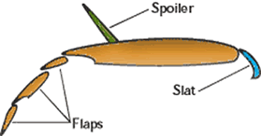
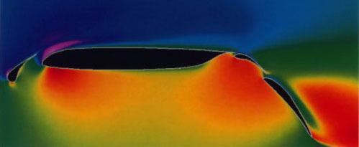
Закрилки — відхилювальні поверхні, симетрично розташовані на задній кромці крила. Закрилки в прибраному стані є продовженням поверхні крила, тоді як у випущеному можуть відходити від нього з утворенням щілин. Використовуються для поліпшення несної здатності крила під час зльоту, набору висоти, зниження і посадки, а також при польоті на малих швидкостях. Керуючу поверхню, що комбінує закрилки і елерон, називають флаперон.

Slide 6
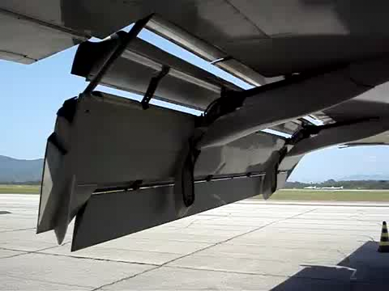
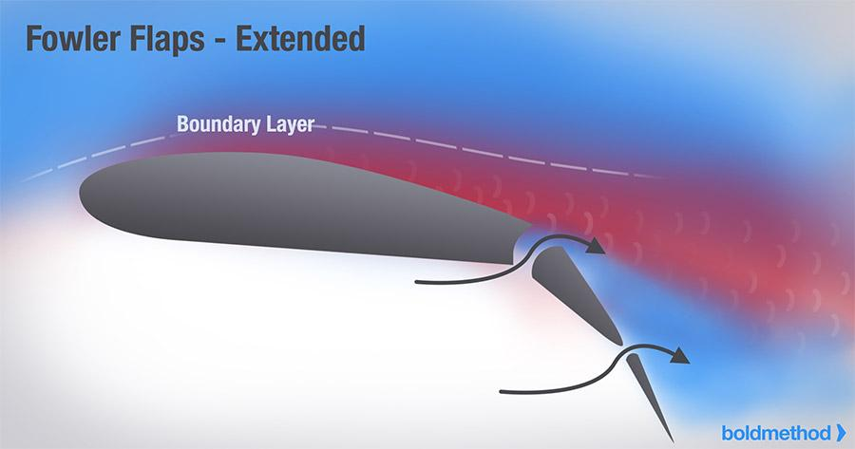
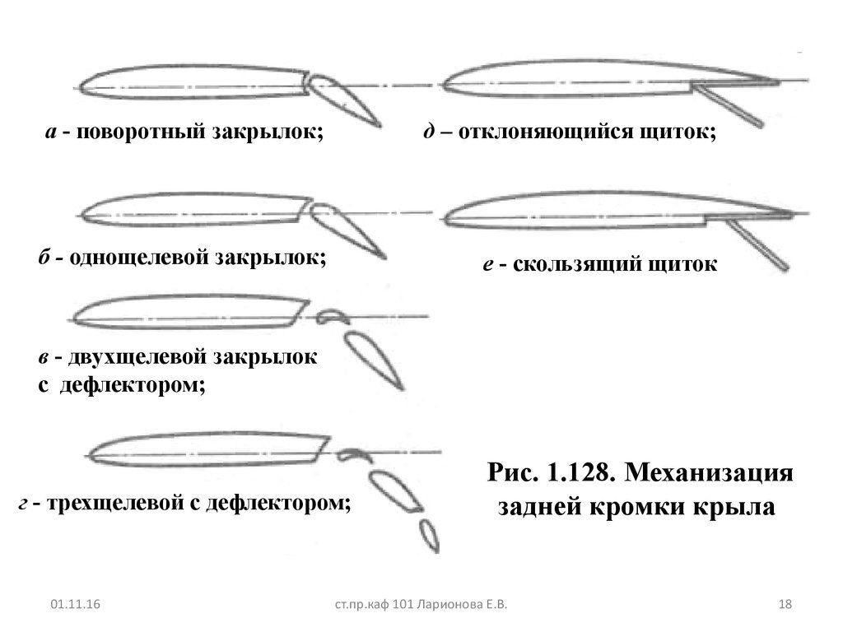
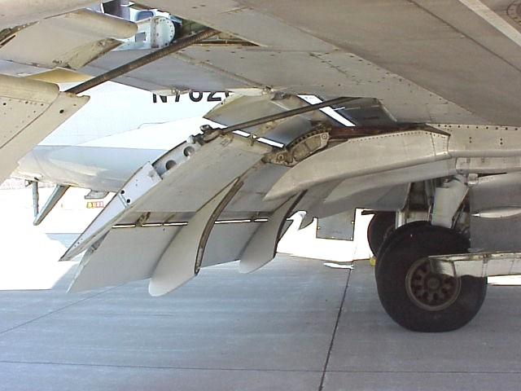
Закрилки

Slide 7
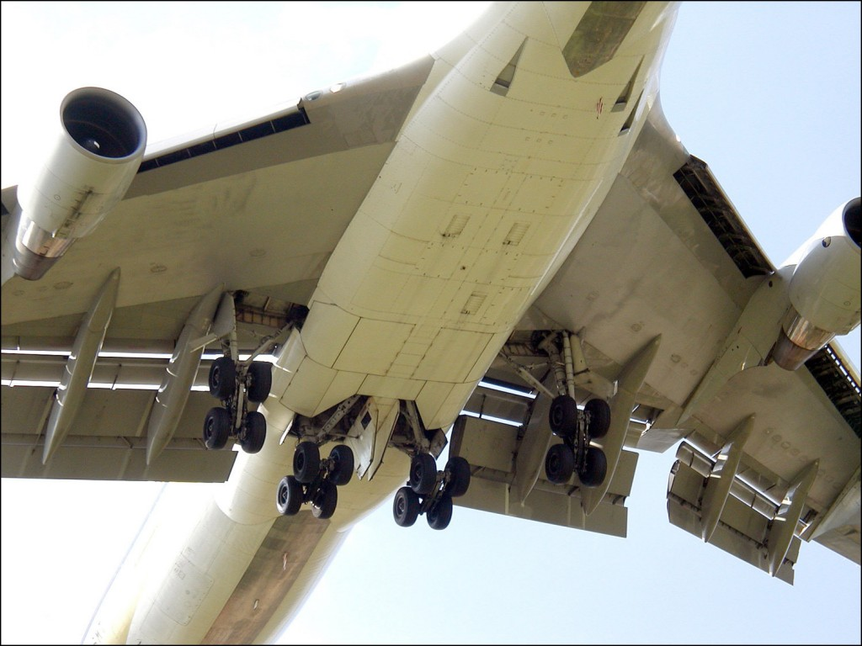
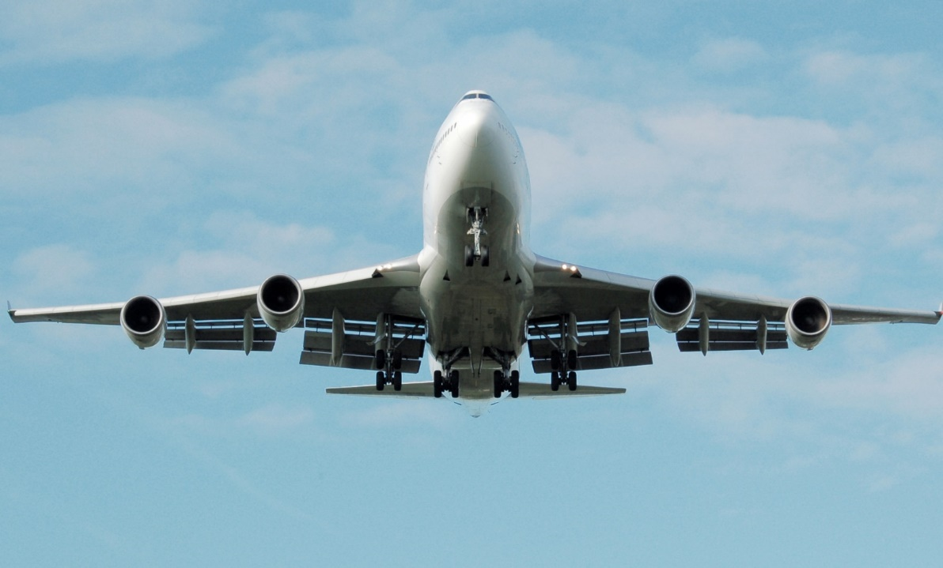
Механізація Боїнг-747.
Трищілинні закрилки Фаулера,передкрилки Крюгера (ближче до фюзеляжу),звичайні передкрилки (далі).

Slide 8
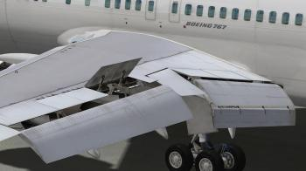
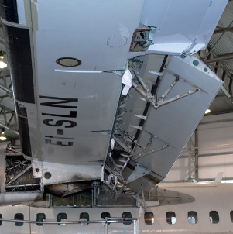
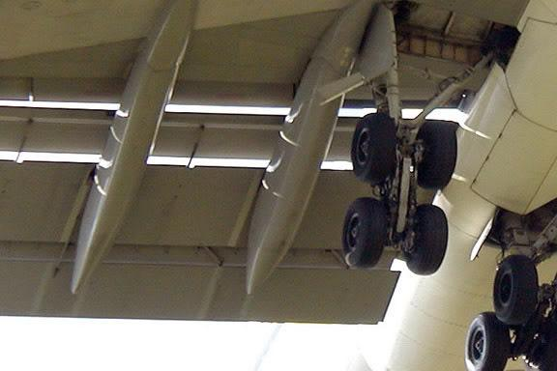
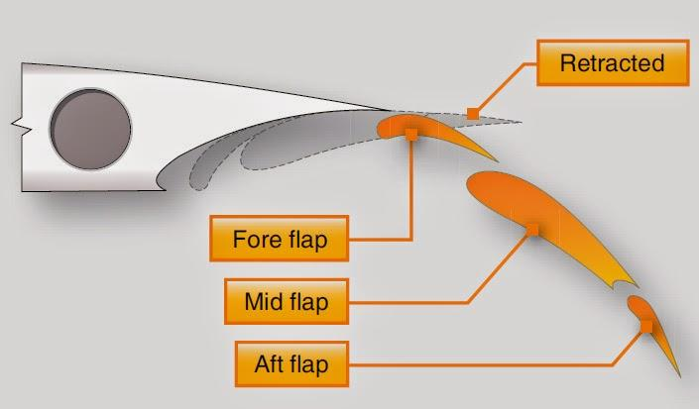
Двохщільовий закрилок
Boeing 767 має один підвісний щиток і подвійний внутрішній щиток.
Закрилки з потрійними прорізами

Slide 9
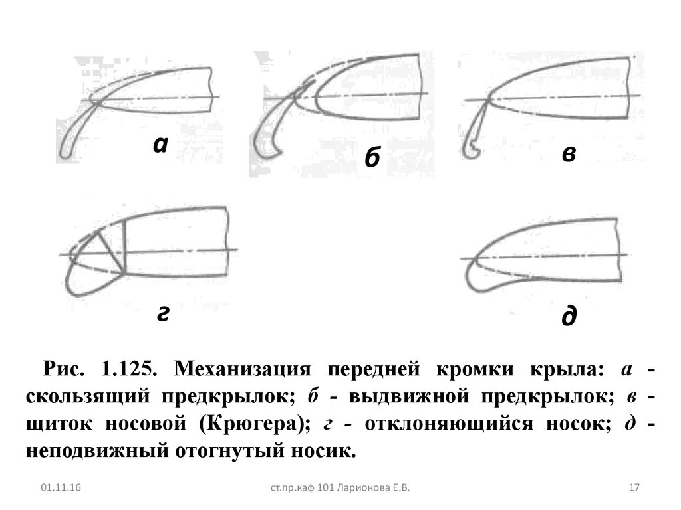
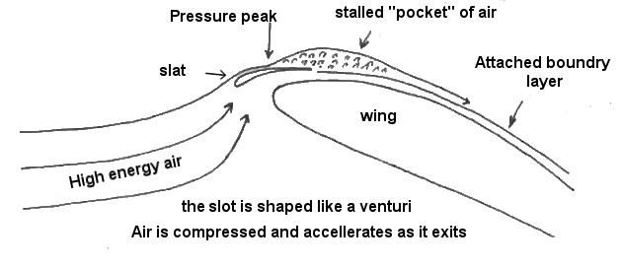
Предкрилки
Предкрилки
Передкрилки - поверхні, що відхиляються, встановлені на передній кромці крила. При відхиленні утворюють щілину, аналогічну такою у щілинних закрилків. Передкрилки, що не утворюють щілини, називаються носками, що відхиляються. Як правило, передкрилки автоматично відхиляються одночасно із закрилками, але можуть і керуватися незалежно.

Slide 10
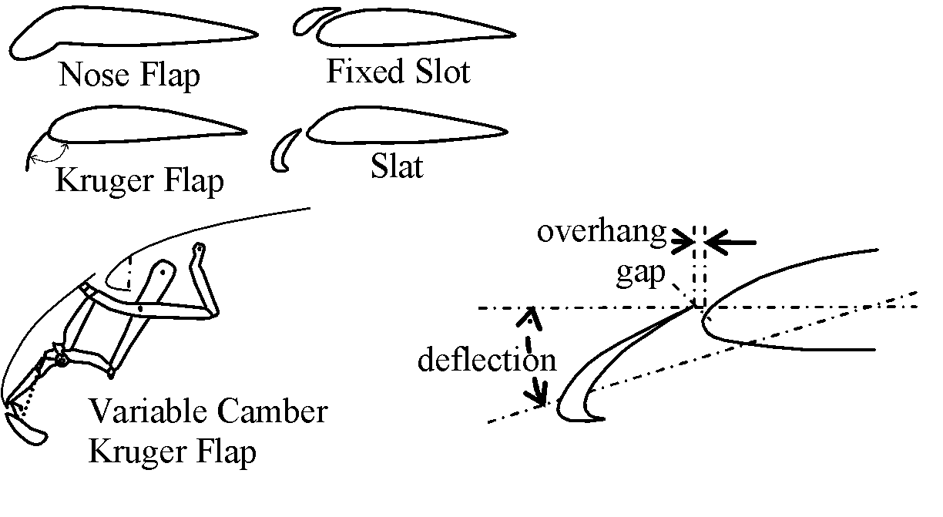
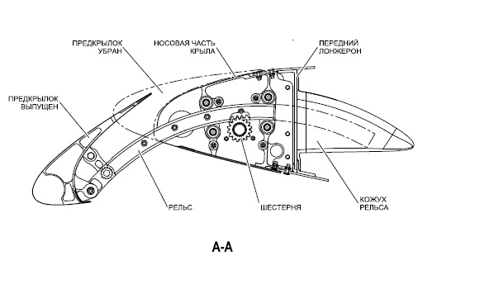
Предкрилки
В цілому, ефект передкрилків полягає у збільшенні допустимого кута атаки, тобто зрив потоку з верхньої поверхні крила відбувається при більшому куті атаки.

Slide 11
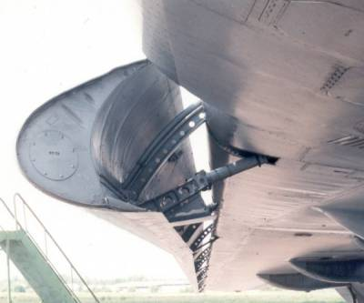
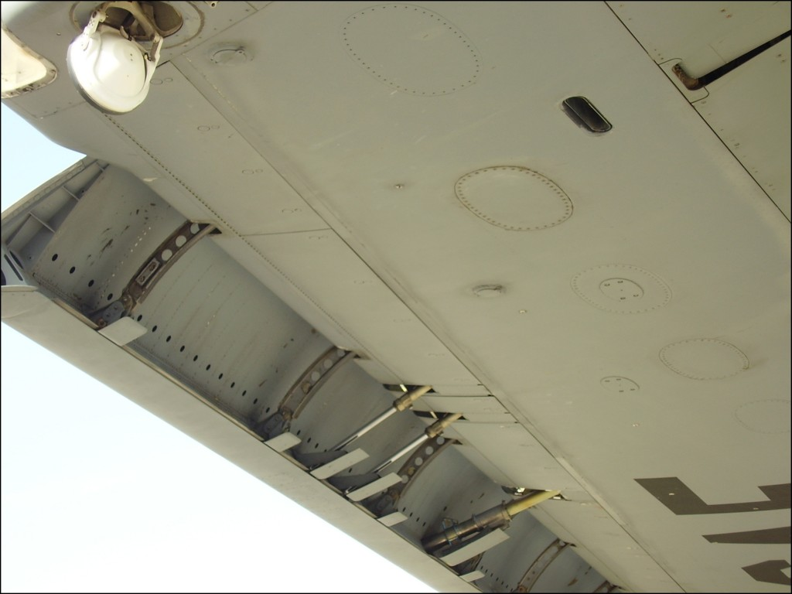
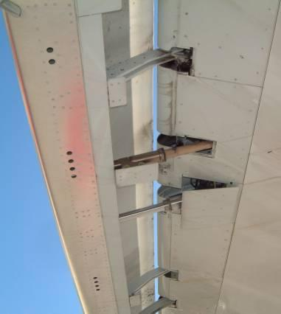
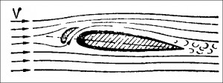
Звичайний щільовий предкрилок у випущеному стані
737 NG Slats

Slide 12
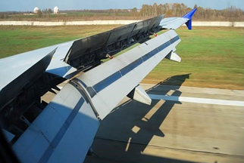
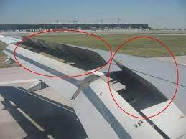
Інтерцептори (спойлери) - відхиляються або випускаються в потік поверхні на верхній і нижній поверхні крила, які збільшують аеродинамічний опір і зменшують (збільшують) підйомну силу. Тому інтерцептори також називають органами безпосереднього керування підйомною силою. Не слід плутати інтерцептори з повітряними гальмами.

Slide 13
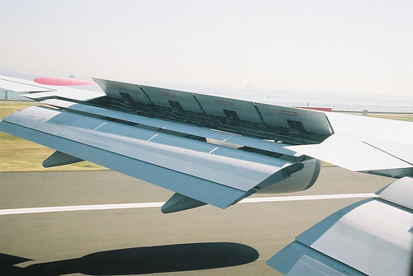
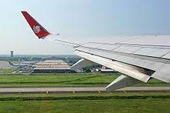
Спойлери (інтерцептори) – гасники підйомної сили.
Симетричне залучення інтерцепторів на обох консолях крила призводить до різкого зменшення підйомної сили та гальмування літака. Після випуску літак балансується на більшому куті атаки, починає гальмуватися за рахунок зростання опору і плавно знижуватися. Можлива зміна вертикальної швидкості без зміни кута тангажу.

Slide 14
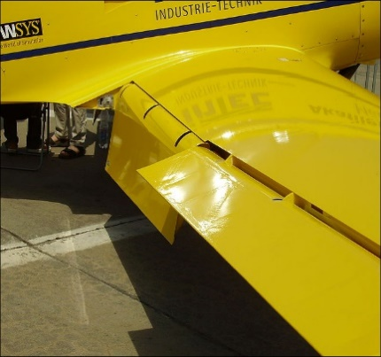
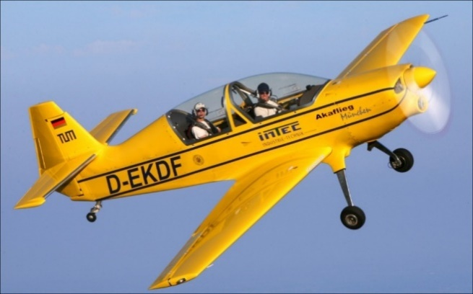
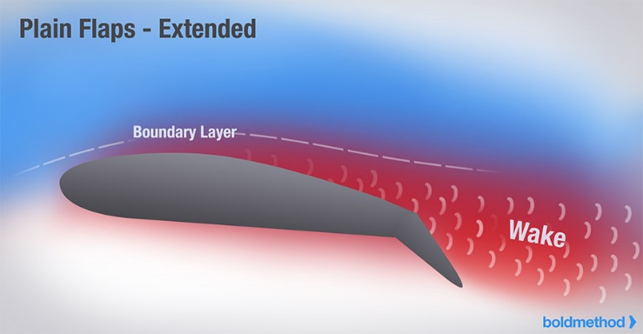
Поворотний закрилок
Mu30 Schlacro

Slide 15
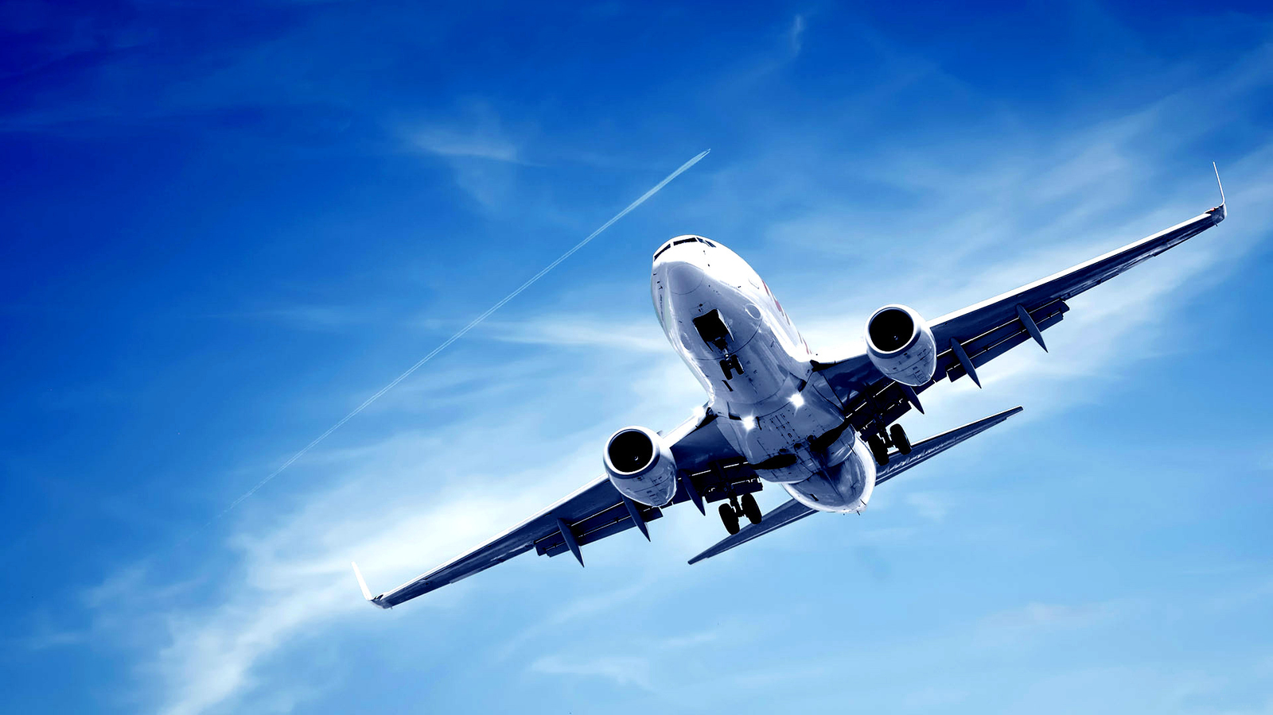
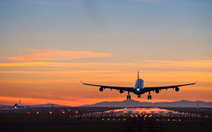
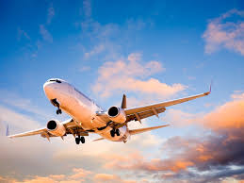
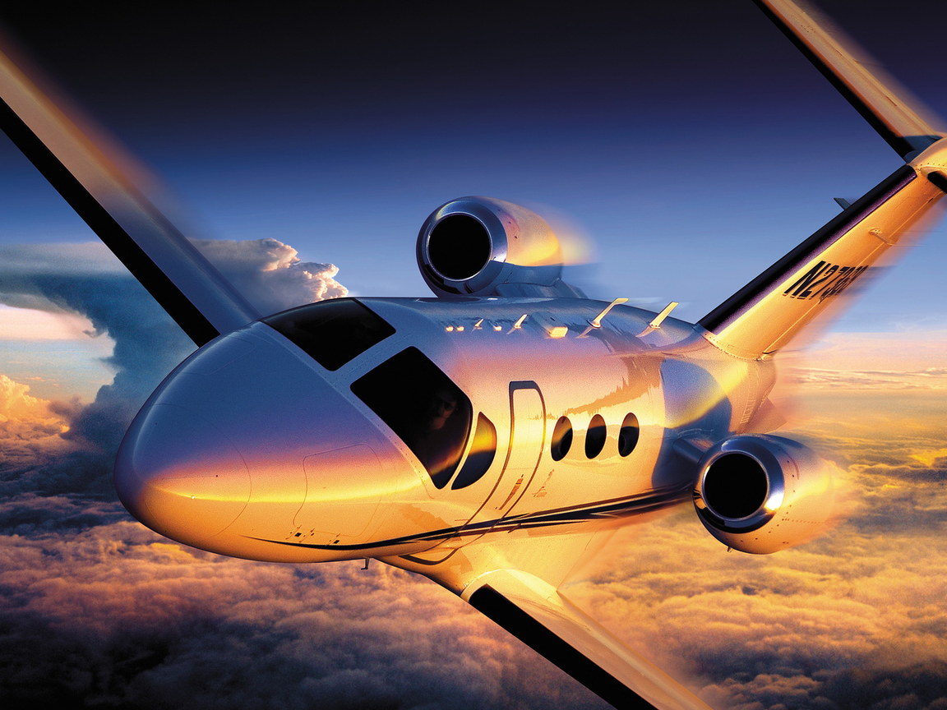
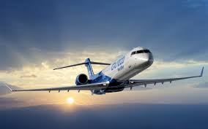
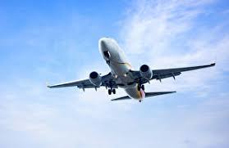
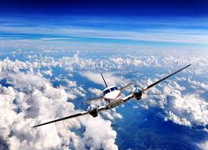
Дякую за увагу!

